Slide 1
Олимпиада
Оформила:
Воспитатель ГБДОУ №21 Пушкинского района
Санкт-Петербурга
Кривенкова Светлана Николаевна

Slide 2
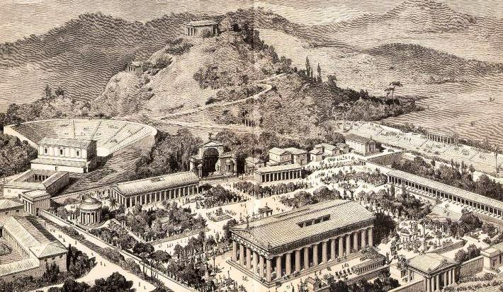
Олимпия
Первые Олимпийские игры проводились в Древней Греции, в городе Олимпия. От Олимпии произошло и название Игр «Олимпийские». Это был большой, красивый спортивный праздник. На период проведения Игр все страны прекращали войны, на земле воцарялось согласие. В честных поединках соревновались самые лучшие спортсмены.

Slide 3
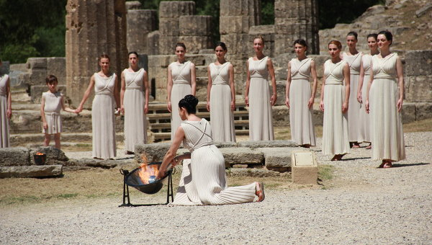
Зажжение Олимпийского огня
Все Олимпийские игры открываются зажжением Олимпийского огня. Этот огонь зажигают от лучей Солнца в Олимпии за несколько месяцев до открытия игр.

Slide 4
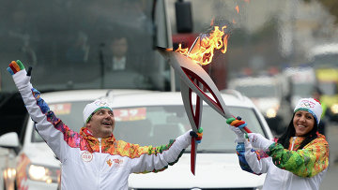
Факелоносцы
Факел, зажженный от этого огня, несут лучшие спортсмены. Они передают его друг другу по эстафете. Факел проносят по многим городам и доставляют к месту проведения Олимпийских игр. Этих спортсменов называют Факелоносцами. Они как бы возвещают о начале Олимпийских игр.

Slide 5
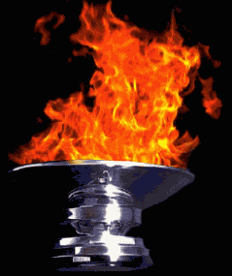
Олимпийский огонь
Эстафета завершается на центральном стадионе столицы игр. Последний участник эстафеты факелом зажигает огонь в чаше, установленной на стадионе. Это символизирует начало Олимпиады.

Slide 6
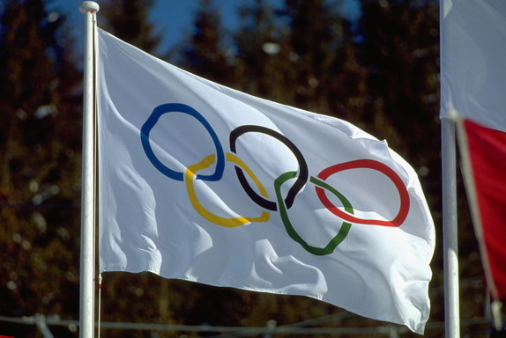
Олимпийский флаг
Во время церемонии открытия Олимпийских игр поднимают Олимпийский флаг и звучит Гимн Олимпийских игр. Флаг белого цвета, означающий мир во время Игр. На нем изображены пять сплетенных разноцветных колец. Это – пять континентов Земли.
Голубое кольцо – Европа Чёрное – Африка Красное – Америка Жёлтое – Азия Зелёное –Австралия
Кольца – символ дружбы спортсменов всего мира. И участником Олимпийских игр может стать лучший. Только нужно заниматься спортом и становиться сильнее, прыгать выше, а бегать быстрее!

Slide 7
Девиз Олимпийских игр
Быстрее
Выше
Сильнее

Slide 8
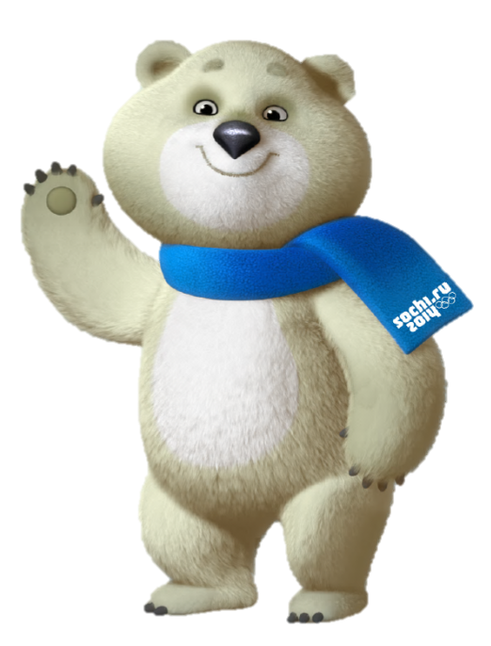
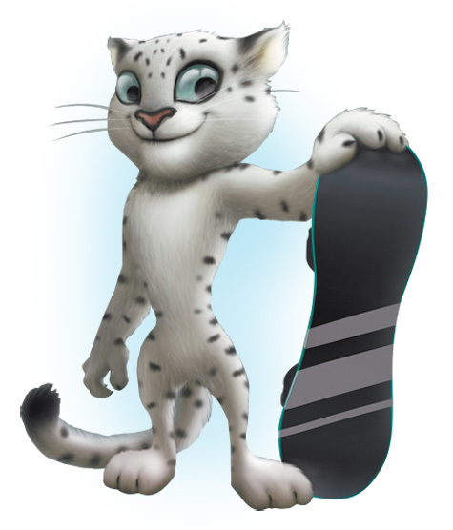
Талисманы
Каждая страна, где проводилась Олимпиада, придумывала свой талисман, который должен приносить удачу спортсменам и создавать праздничную атмосферу. Для Олимпийских игр в Сочи выбрали белого Мишку, Зайку и Леопарда.

Slide 9
Биатлон

Slide 10
Горнолыжный спорт

Slide 11
Лыжные гонки

Slide 12
Прыжки с трамплина

Slide 13
Конькобежный спорт

Slide 14
Кёрлинг

Slide 15
Бобслей

Slide 16
Санный спорт

Slide 17
Скелетон

Slide 18
Сноубординг

Slide 19
Фигурное катание

Slide 20
Фристайл

Slide 21
Хоккей

Slide 22
Шор-трек

